Slide 1




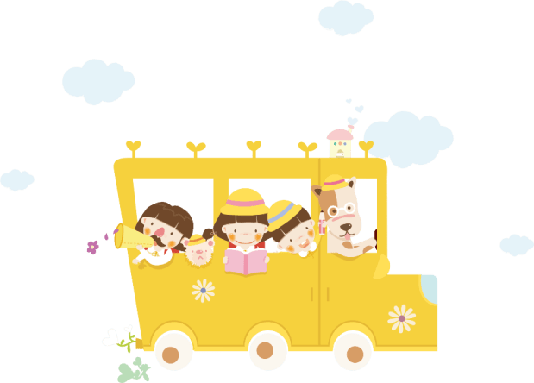
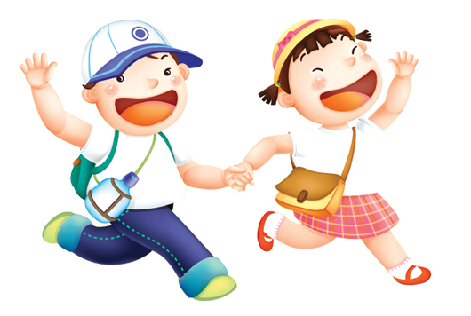
Chào mừng các thầy cô đến dự giờ Lớp 2A1
Môn Đạo Đức
Giáo viên: Tạ Thanh Huyền
Notes:
Bài giảng thiết kế bởi: Hương Thảo - tranthao121004@gmail.com

Slide 2


Slide 3


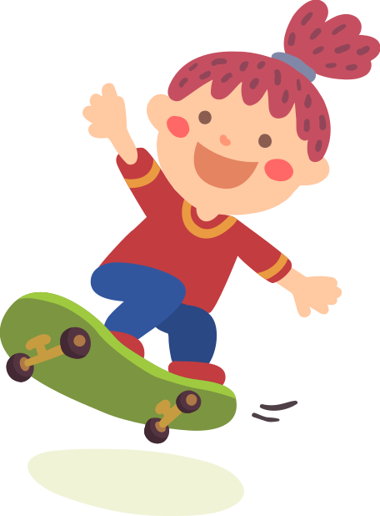










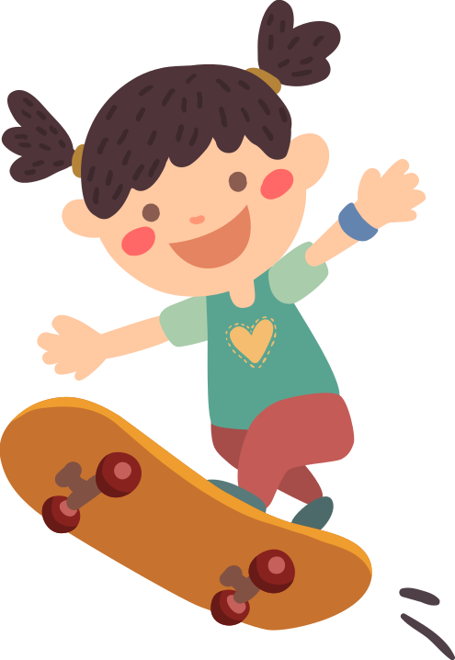

HOẠT ĐỘNG
MỞ ĐẦU

Slide 4




Mặt Mếu
mặt cười
Mặt mếu
mặt cười

Slide 5



CÁCH CHƠI
Trò chơi sẽ có 3 câu hỏi trắc nghiệm.
Để trả lời các câu hỏi này, em hãy dùng thẻ mặt mếu, mặt cười để đưa ra đáp án đúng nhé!

Slide 6



Đâu là từ chỉ sự vật trong các từ sau?
CÂU 1
A
Đi cày
b
Con trâu
0
1
2
3
4
5
6
7
8
9
10
c
Gặm cỏ

Slide 7
Toàn thân lông trắng một màu,
Đầu tròn nho nhỏ, dáng hình trơn tru,
Bay qua lướt lại vù vù,
Cao nhanh đẹp khỏe tươi vui rộn ràng – Là gì?
CÂU 2
A
Cầu lông
b
Bóng đá
0
1
2
3
4
5
6
7
8
9
10
c
Cầu mây

Slide 8
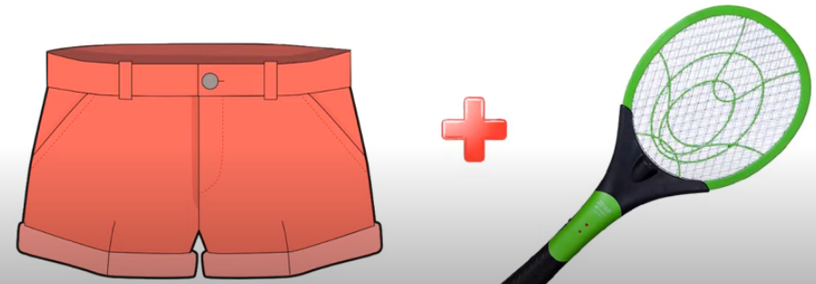
CÂU 3
Đây là môn thể thao nào?
A
Bóng rổ
b
Bóng bàn
0
1
2
3
4
5
6
7
8
9
10
c
Quần vợt

Slide 9

Bài 7. Tiếp xúc với người lạ (tiết 2)

Slide 10
Hoạt động 1:
Nhận xét hành vi

Slide 11


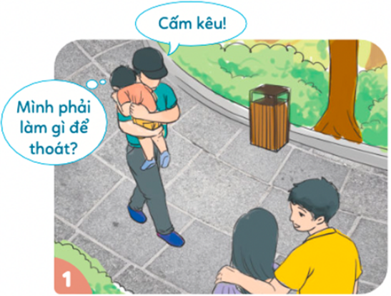
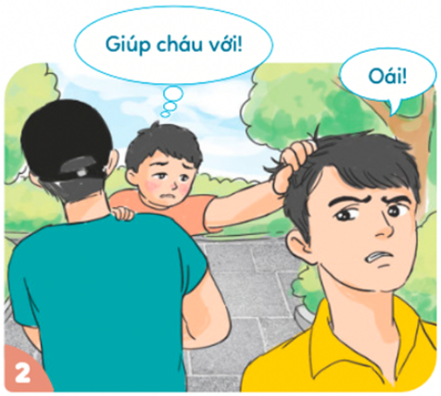

Em có nhận xét gì về cách xử lí của bạn trong tình huống dưới đây?
Notes:
Liên hệ giáo án:
FB: Hương Thảo
Gmail: tranthao121004@gmail.com

Slide 12
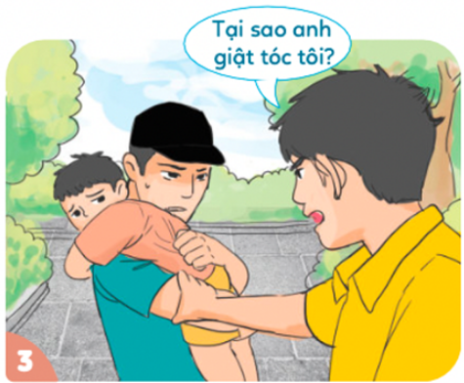
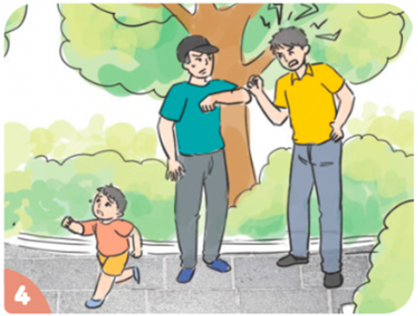
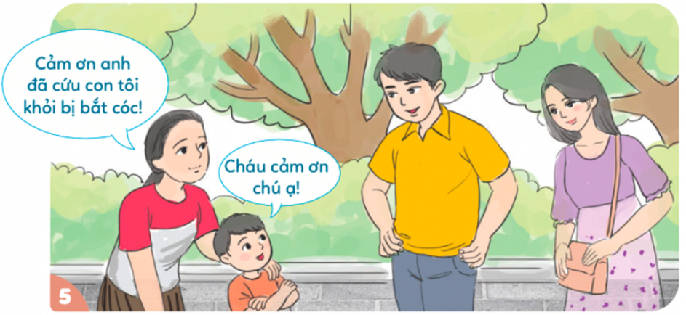
Notes:
Liên hệ giáo án:
FB: Hương Thảo
Gmail: tranthao121004@gmail.com

Slide 13

Chuyện gì xảy ra với bạn nhỏ?
Bạn nhỏ đã làm gì?
Em có đồng tình với cách xử lý của bạn nhỏ không? Vì sao?
Notes:
Liên hệ giáo án:
FB: Hương Thảo
Gmail: tranthao121004@gmail.com

Slide 14



KẾT LUẬN
Trong những tình huống bị khống chế, không thể kêu cứu em nên
Ra dấu hiệu cho người khác biết em đang gặp nguy hiểm
Sau khi thoát khỏi nguy hiểm, em nên cảm ơn người đã giúp đỡ mình
Notes:
Liên hệ giáo án:
FB: Hương Thảo
Gmail: tranthao121004@gmail.com

Slide 15
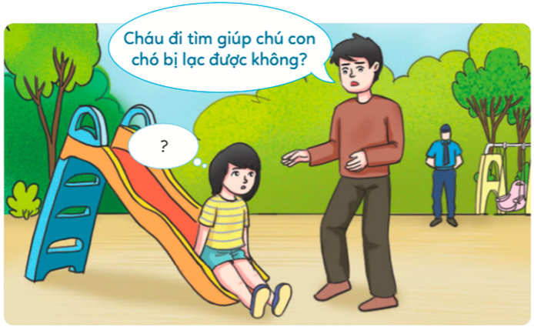
2. Xử lí tình huống
Em sẽ làm gì nếu là bạn trong mỗi tình huống dưới đây?
Tình huống 1
Notes:
Liên hệ giáo án:
FB: Hương Thảo
Gmail: tranthao121004@gmail.com

Slide 16
Em nên từ chối lời đề nghị và tiến lại gần chú bảo vệ gần đó và nói cho chú chuyện đang xảy ra
Notes:
Liên hệ giáo án:
FB: Hương Thảo
Gmail: tranthao121004@gmail.com

Slide 17
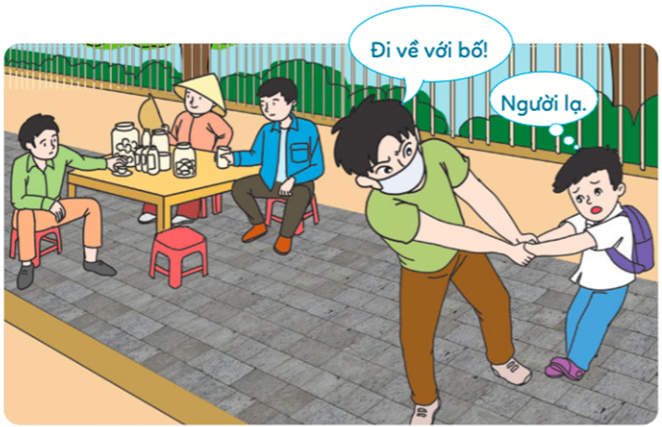
Tình huống 2
Notes:
Liên hệ giáo án:
FB: Hương Thảo
Gmail: tranthao121004@gmail.com

Slide 18
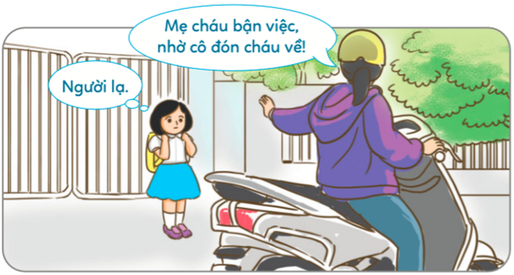
Tình huống 3
Notes:
Liên hệ giáo án:
FB: Hương Thảo
Gmail: tranthao121004@gmail.com

Slide 19


Thảo luận nhóm bốn

Slide 20
Em nên kêu cứu thật to đề người xung quanh giúp đỡ.
Vd: Ông không phải là bố của tôi. Tôi không biết ông…
Notes:
Liên hệ giáo án:
FB: Hương Thảo
Gmail: tranthao121004@gmail.com

Slide 21
Em có thể nhờ bác bảo vệ gọi điện cho người nhà để xác minh sự việc này.
Notes:
Liên hệ giáo án:
FB: Hương Thảo
Gmail: tranthao121004@gmail.com

Slide 22

3. Liên hệ
Chia sẻ một lần em gặp nguy hiểm khi tiếp xúc với người lạ
(nếu có) và cho biết em sẽ làm gì nếu gặp lại tình huống như thế
Notes:
Liên hệ giáo án:
FB: Hương Thảo
Gmail: tranthao121004@gmail.com

Slide 23


Vận dụng
Notes:
Bài giảng thiết kế bởi: Hương Thảo - tranthao121004@gmail.com

Slide 24

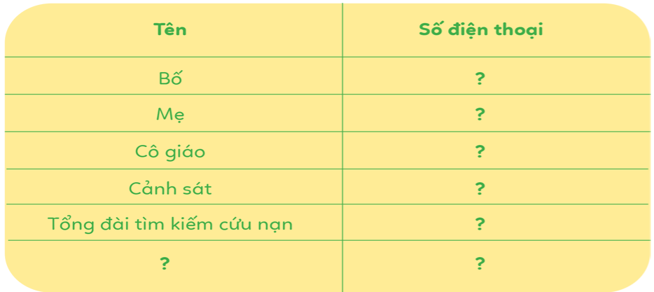
Ghi lại số điện thoại trợ giúp

Slide 25
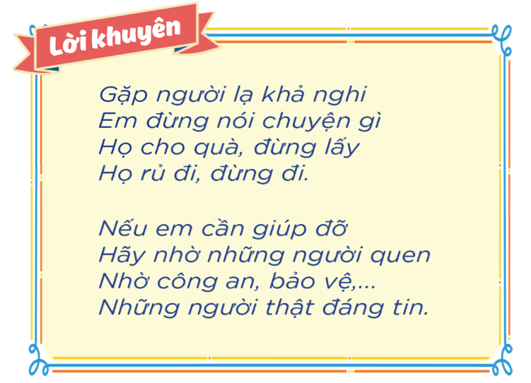

Notes:
Liên hệ giáo án:
FB: Hương Thảo
Gmail: tranthao121004@gmail.com

Slide 26

Củng cố bài học
Notes:
Liên hệ giáo án:
FB: Hương Thảo
Gmail: tranthao121004@gmail.com

Slide 27
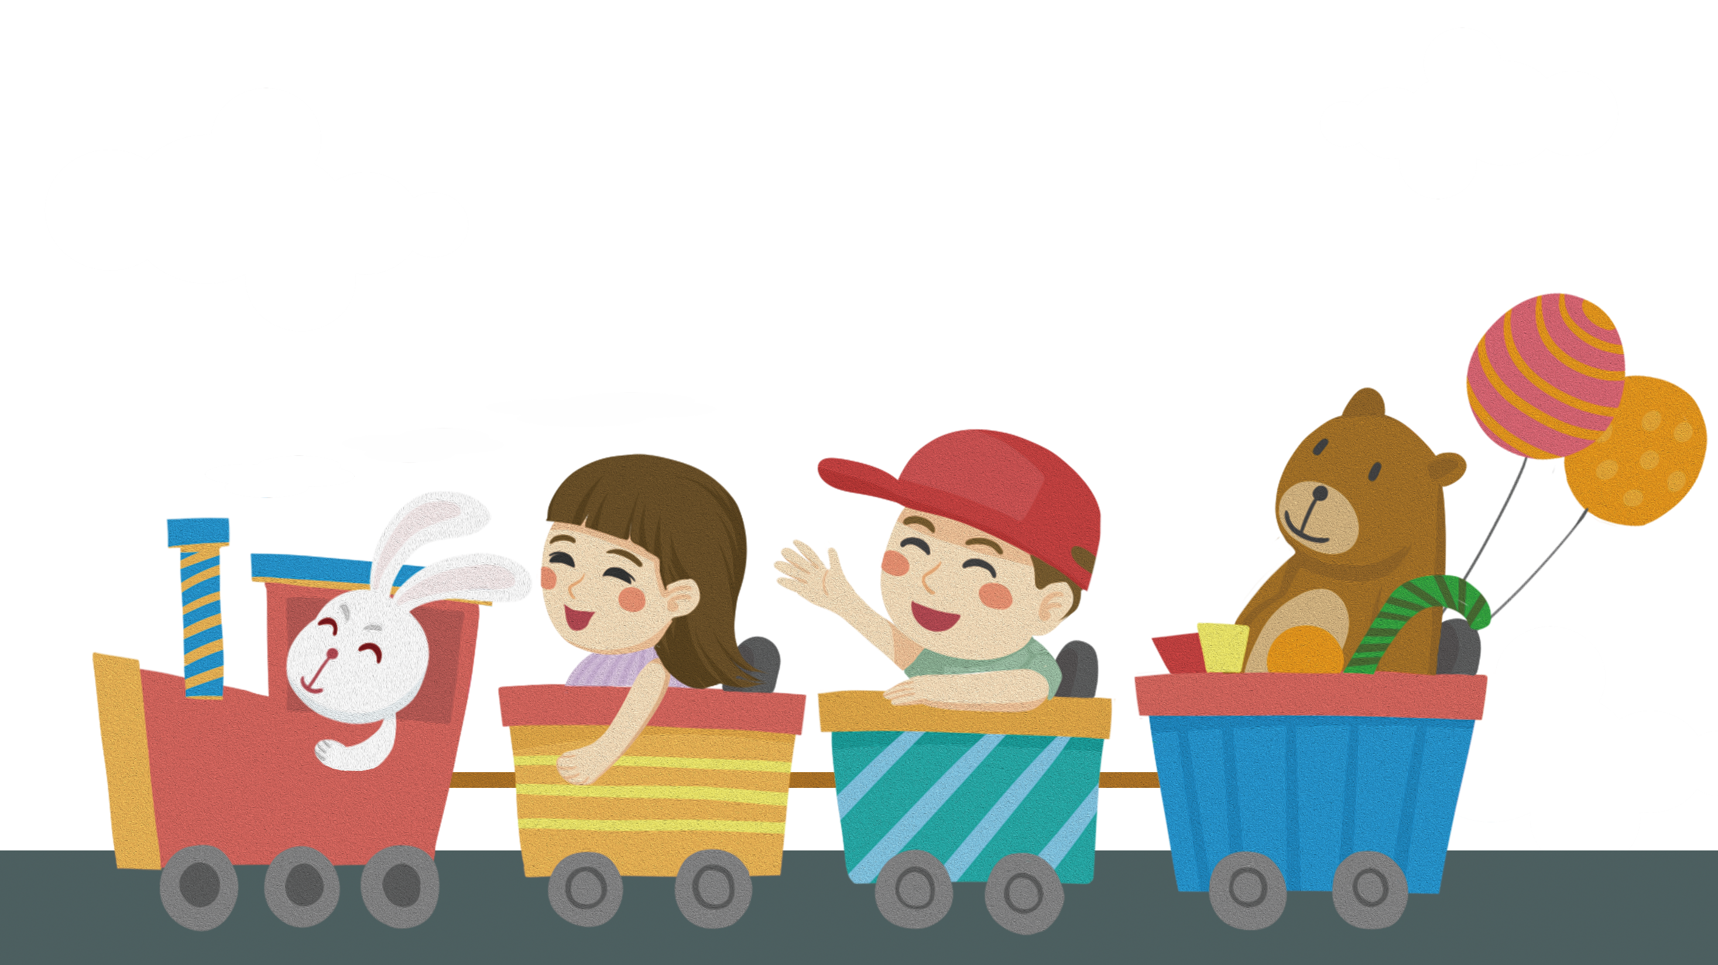
Hẹn gặp lại
Liên hệ giáo án:
FB: Hương Thảo
Gmail: tranthao121004@gmail.com
Notes:
Bài giảng thiết kế bởi: Hương Thảo - tranthao121004@gmail.com

